Slide 1
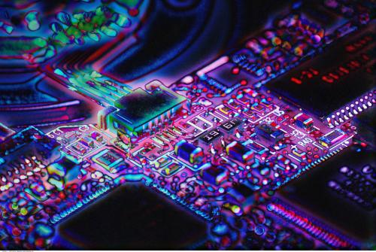
第十七章 欧姆定律

Slide 2
物理量 | 物理意义 | 符号 | 单位
电流
电荷定向移动
I
A
电压
使电荷移动形成电流的原因
U
V
电阻
导体对电流的阻碍作用
R
Ω
促使
阻碍
电压
电流
电阻
电流与电压和电阻有怎样的关系呢？

Slide 3
探究电流与电压的关系
设计思路：电流既与电压有关，也与电阻有关。那么要探究电流与电压的关系，就要控制电阻不变，测出电阻在不同电压下的电流，从而得出电流与电压的关系。
V
R
A
滑动变阻器的作用：改变定值电阻两端的电压。

Slide 4
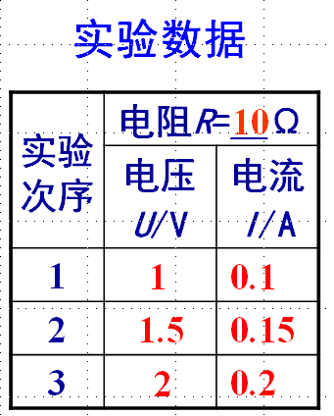
I/A
0.4
0.3
·
0.2
·
·
结论：在电阻一定的情况下，通过导体的电流与导体两端的电压_________。
0.1
·
过原点的直线
0
1 2 3 4
U/V
成正比

Slide 5
探究电流与电阻的关系
设计思路：要探究电流与电阻的关系，更换不同阻值的电阻，同时控制电阻两端的电压相同。
V
R
A
滑动变阻器的作用：保持定值电阻两端的电压不变。

Slide 6
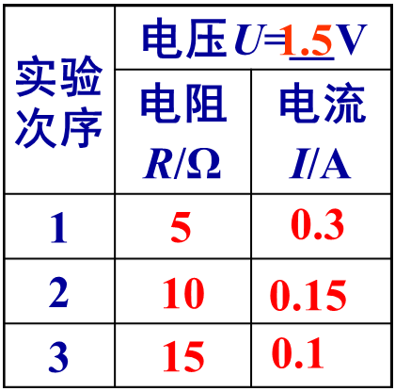
I/A
0.30
·
反比例图象
0.2
结论：在电压一定的情况下，通过导体的电流与导体的电阻_________。
·
R/Ω
·0.1
·
5
10 15
成反比

Slide 7
欧姆定律
1.内容：导体中的电流，跟导体两端的电压成正比，跟导体的电阻成反比。
I ——A
单位要统一
U
R
2.公式
I =
U——V
R——Ω
欧姆定律反映同一时刻、同一段电路中I、U、R之间的关系
U=IR
R
I
3.变换公式
U
U
R
=
I

Slide 8
A
L
R'
U
R
根据
I =
，导出公式
U= I R
例题2 在如图所示的电路中，调节滑动变阻器 R'，使灯泡正常发光，用电流表测得通过它的电流值是0.6 A。已知该灯泡正常发光时的电阻是20 Ω，求灯泡两端的电压。
R_{L}=20 Ω
解：
通过灯泡的电流I_{L}=I=0.6 A
灯泡两端的电压：
U_{L}=I_{L}R_{L}=0.6 A×20 Ω =12 V
I=0.6 A

Slide 9
U
R
根据
I =
，导出公式
【例题3】有一个电阻两端的电压是12V，通过它的电流是300mA,这个电阻的阻值是多少？
解：U =12 V ，I =300mA=0.3A，
该题给出了一种测量导体电阻的方法：测出导体两端的电压U和通过导体的电流I，利用
求出导体电阻。
由 得，
电阻的阻值：

Slide 10
V
伏安法测电阻
根据欧姆定律 得到
实验原理
要测量电阻R=?
伏安法
需知道:
R两端的电压U
和通过R的电流I
用电压表测出
Rx
A
用电流表测出

Slide 11
A
V
Rx
实验 伏安法测电阻
实验电路设计
核心电路：
添加必要元件：
完善电路：
实验器材：电源、电压表、电流表、滑动变阻器、开关、导线、待测电阻
多次测量求平均值从而减小误差。
改变待测电阻两端的电压及通过的电流大小。从而求出不同工作电压下的电阻。

Slide 12
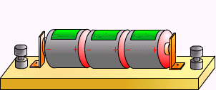
0 1 2 3
0 5 10 15
－
S
P
R_{x}
＋
A
V
|||||||||||||||||||||||||||||||
|||||||||||||||||||||||||||||||
0 0.2 0.4 0.6
3
0 1 2 3
0.6
15
3
实验操作
① 变阻器滑片放阻值最大
② 目光检查有无短路
③ 试触检查是否工作正常
① 开关和变阻器靠近右手
② 电流和电压表尽量靠近
③ 摆放合理，不出交叉线
① 断开开关，从正极开始
② 先连接串联，再连并联
③ 注意电表的正负接线柱
摆
连
检

Slide 13
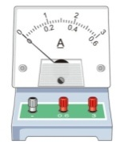
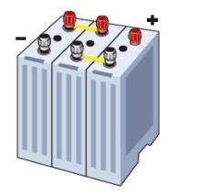
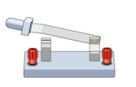
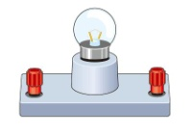
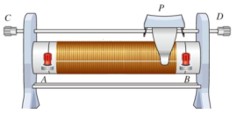
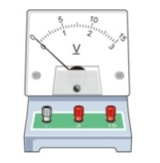
实验拓展 测量小灯泡工作时的电阻
S
A
L
R
V

Slide 14
数据分析
测量小灯泡工作时的电阻
次数 | U/A | I/A | R/Ω | 灯泡亮度
1 | 0.5 | 0.13 | 3.8 | 不亮
2 | 1 | 0.18 | 5.6 | 灯丝暗红
3 | 1.5 | 0.21 | 7.5 | 微弱发光
4 | 2 | 0.24 | 8.7 | 发光较亮
5 | 2.5 | 0.26 | 9.6 | 正常发光
结论：灯泡的电阻随温度的升高而增大。
注意：灯泡在不同电压下的电阻不同，求不同电压下灯泡电阻的平均值作为灯丝电阻是毫无意义的。

Slide 15
0 1 2 3
0 5 10 15
－
S
P
R_{x}
＋
A
V
|||||||||||||||||||||||||||||||
|||||||||||||||||||||||||||||||
0 0.2 0.4 0.6
3
0 1 2 3
0.6
15
3
故障分析
故障1：电流表与电压表的指针反向偏转。
原因：电流表和电压表的“+”、“-”接线柱接反
故障2：电流表和电压表的指针偏转角度很小。
原因：①电压表和电流表的量程可能都选择过大；
②电源电压可能过低。

Slide 16
0 1 2 3
0 5 10 15
－
S
P
R_{x}
＋
A
V
|||||||||||||||||||||||||||||||
|||||||||||||||||||||||||||||||
0 0.2 0.4 0.6
3
0 1 2 3
0.6
15
3
故障分析
故障3：电流表指针超过最大值。
原因：①量程可能选择过小；
②电路中可能出现短路。
故障4：滑动变阻器滑动时，电表示数及灯泡亮度
无变化。
原因：滑动变阻器没有 “一上一下”连接。

Slide 17
0 1 2 3
0 5 10 15
－
S
P
R_{x}
＋
A
V
|||||||||||||||||||||||||||||||
|||||||||||||||||||||||||||||||
0 0.2 0.4 0.6
3
0 1 2 3
0.6
15
3
故障分析
故障5：闭合开关，灯泡不亮，电流表、电压表无示数。
原因：①滑动变阻器阻值太大。
②接触不良或灯丝等断开
③电源等元件可能损坏；
故障6：闭合开关，灯泡不亮，电流表几乎无示数，
电压表指针明显偏转（或示数等于电源电压）。
原因：灯泡的灯丝可能断了或灯座与灯泡接触不良

Slide 18
0 1 2 3
0 5 10 15
－
S
P
R_{x}
＋
A
V
|||||||||||||||||||||||||||||||
|||||||||||||||||||||||||||||||
0 0.2 0.4 0.6
3
0 1 2 3
0.6
15
3
故障分析
故障7：在调节滑动变阻器的滑片时，他发现灯
泡变亮了，而电压表的示数却减小了。
原因：将电压表错接在了滑动变阻器两端。
故障8：开关闭合,灯不亮,电流表有示数,电压表
无示数。
原因：灯泡短路

Slide 19
实验拓展 只有电流表（无电压表）如何测电阻
R_{x}
实验方案（1）
R₀
S₁
R_{0为已知电阻}
S₂
实验步骤:
A
（1）S₂断开、S₁闭合，电流表的示数为I₁；
（U=I₁·R_{x}）
（ U=I₂·R₀ ）
（2）S₁断开、S₂闭合，电流表的示数为I₂；
有：I₁·R_{x}=I₂R₀
（3）R_{x}=
——————————

Slide 20
R₀
实验方案（2）
R_{x}
S₂
A
实验步骤:
S₁
（1）S₁闭合、S₂打开，测出电流表的示数为I₁;
U=I₁·R₀
（2） S₁、S₂闭合，测出电流表的示数为I₂；
U=(I₂-I₁)R_{x}
有：I₁·R₀=(I₂-I₁)R_{x}
（3）则待测电阻R_{x}=
———————————.

Slide 21
R₀
a
实验方案（3）
R_{x}
S
b
实验步骤:
A
（1）S接a时电流表的示数为I_{a}；
U=I_{a} ·R₀
（2）S接b时电流表的示数为I_{b}；
U=I_{b}·R_{x}
（3）R_{x}=
——————————

Slide 22
P
a
b
实验方案（4）
R_{x}
R₀
A
实验步骤:
S
(1) P到a时电流表的示数为I_{a};
U=I_{a}·R_{x}
(2) P到b时电流表的示数为I_{b};
U=I_{b}· (R_{x}+R₀)
（3）R_{x}=
——————————

Slide 23
S₂
实验方案（5）
R_{x}
R₀
A
S
₁
实验步骤：
（1）S₁、S₂闭合，电流表的示数为I₁；
U=I₁·R_{x}
（2）S₁闭合、S₂打开，电流表的示数为I₂；
U=I₂· (R_{x}+R₀）
（3）R_{x}=
——————————

Slide 24
实验拓展 只有电压表如何测电阻
V
V
实验方案（1）
U₀
U₀
U_{x}
R₀
R_{x}
R₀
R_{x}
实验步骤：
S
S
（1）S闭合测出R₀的电压为U₀;
（2）再测出R_{x}的电压为U_{x} ;
（3）R_{x}=
——————————

Slide 25
V
实验方案（2）
S₂
R₀
R_{x}
实验步骤:
S
₁
(1)S₁、S₂都闭合,电压表的示数为U₁；
(2)S₁闭合、S₂断开，电压表的示数为U₂；
（3）R_{x}=
——————————

Slide 26
实验方案（3）
V
V
P
a
b
R_{x}
R_{x}
R₀
U₁
S
实验步骤:
S
V
P
U₂
a
(1)P到a时电压表的示数为U₁;
b
R_{x}
R₀
(2)P到b时电压表的示数为U₂;
S
U₁
（3）R_{x}=
——————————

Slide 27
1．欧姆定律
导体中的电流，跟导体两端的电压成正比，跟导体的电阻成反比
U
R
数学表达式
I =
I
R
U= IR
U
变形公式
U
I
R=

Slide 28
I₁
R₁
I₂
R₂
U₁
U
U₂
I
2．串联电路中的电流、电压规律
（1）串联电路中的电流处处相等；
I=I₁=I₂
（2）串联电路中的总电压等于各部分电路两端电压之和。
U=U₁+U₂

Slide 29
I
I₁
R₁
I₂
R₂
U
3．并联电路中的电流、电压规律
（1）并联电路干路中的电流等于各支路中的电流之和；
I=I₁+I₂
（2）并联电路中各支路两端电压相等。
U=U₁=U₂

Slide 30
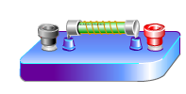
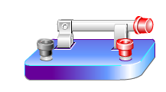


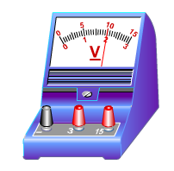
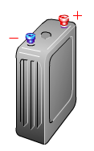
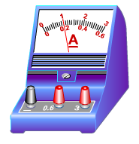
等效电路
R
R₁
R₂
电压相同
乙图
甲图
电流相同

Slide 31
甲、乙两电路中，电压和电流均相同。对电路中的电流而言，乙图中的电阻R产生的效果与甲图中两个电阻R₁和R₂产生的效果相同，我们把电阻R叫做R₁和R₂的等效电阻，也叫总电阻。

Slide 32
串联电路中的电阻特点
R₁
I₂
R₂
R
I₁
U₂
等效于
U₁
I
I
U
U
由欧姆定律得：
U₁=I₁R
U₂=I₂R₂
U=IR
由串联电路可知：
U =U₁+U₂
即：
IR=I₁R₁+I₂R₂
又因为I=I₁=I ₂
可得：
R=R₁+R₂
结论：
串联电路的总电阻等于各电阻之和。

Slide 33


①若电路中有多个电阻串联，则
R=R₁+R₂+…
nR₀
②若n个阻值都为R₀的电阻串联，总电阻R=
③串联电阻的总电阻比任何一个分电阻都大
相当于增加了导体的长度

Slide 34
I₁
R₁
I₂
R₂
U₁
U
U₂
I
串联电路中的分压特点
由U₁=I₁R₁、U₂=I₂R_{2、}I₁=I₂可得：
U₁:U₂=R₁:R₂
拓展：多电阻串联U₁:U₂: =R₁:R₂:
…
…
串联电路中，各导体两端的电压比等于导体的电阻比。
滑动变阻器阻值减小时，分得电压减小，同时，定值电阻两端电压则增大。

Slide 35
I₁
R₁
I
I₂
R₂
U
并联电路中的电阻特点
R
等效于
I
I
U
由欧姆定律得：
由并联电路可知：
I=I₁+I₂
即：
又因为U=U₁=U₂
可得：
结论：并联电路的总电阻的倒数等于各电阻倒数之和。

Slide 36
①若电路中有多个电阻并联，则
②若n个阻值都为R₀的电阻串联，总电阻R=
③两电阻并联时：

Slide 37


推导：
＜
＝R₁
即R＜R₁
同理，R＜R₂
并联电阻的总电阻比任何一个分电阻都小
相当于增加了导体的横截面积

Slide 38
I
I₁
R₁
I₂
R₂
U
并联电路中的分流特点
由 可得：
I₁:I₂= :
拓展：多电阻并联
I₁:I₂: = ： :
并联电路中，各支路的电流比等于电阻的倒数比。
阻值大的支路分得的电流小。
…
…

